Slide 1

Ontdek de kracht van vibecoding: jouw persoonlijke webtools bouwen
Rody Damman

Slide 2
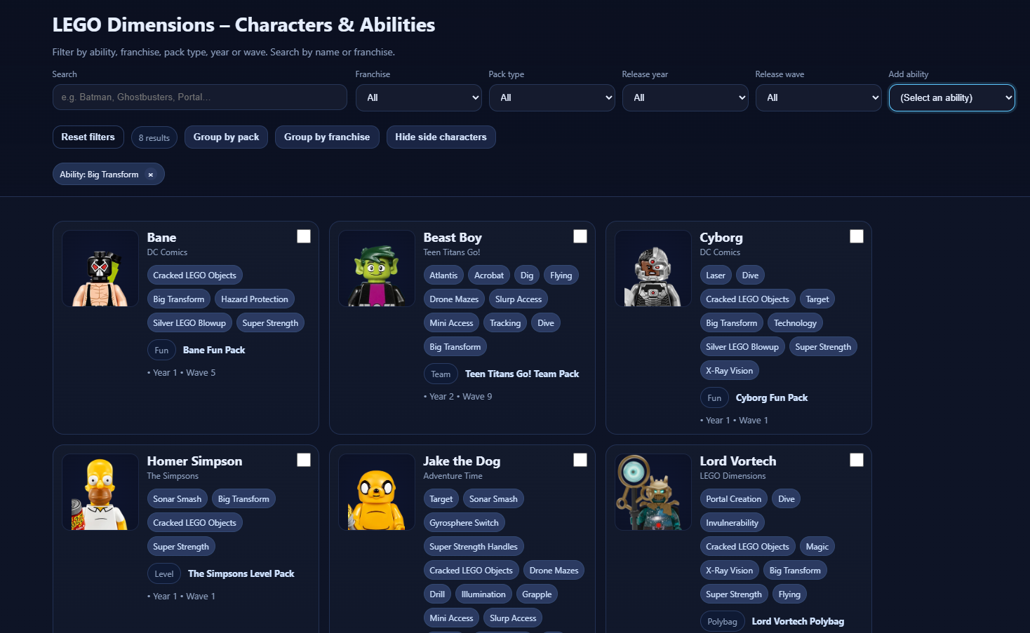
IDEE

Slide 3
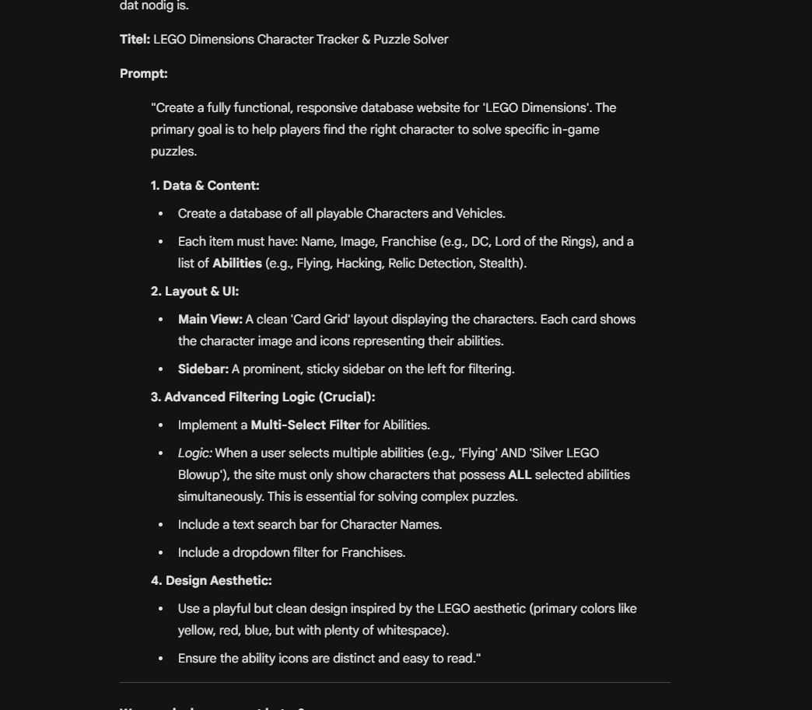


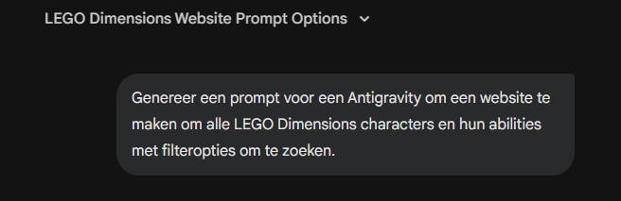


PROMPT

Slide 4
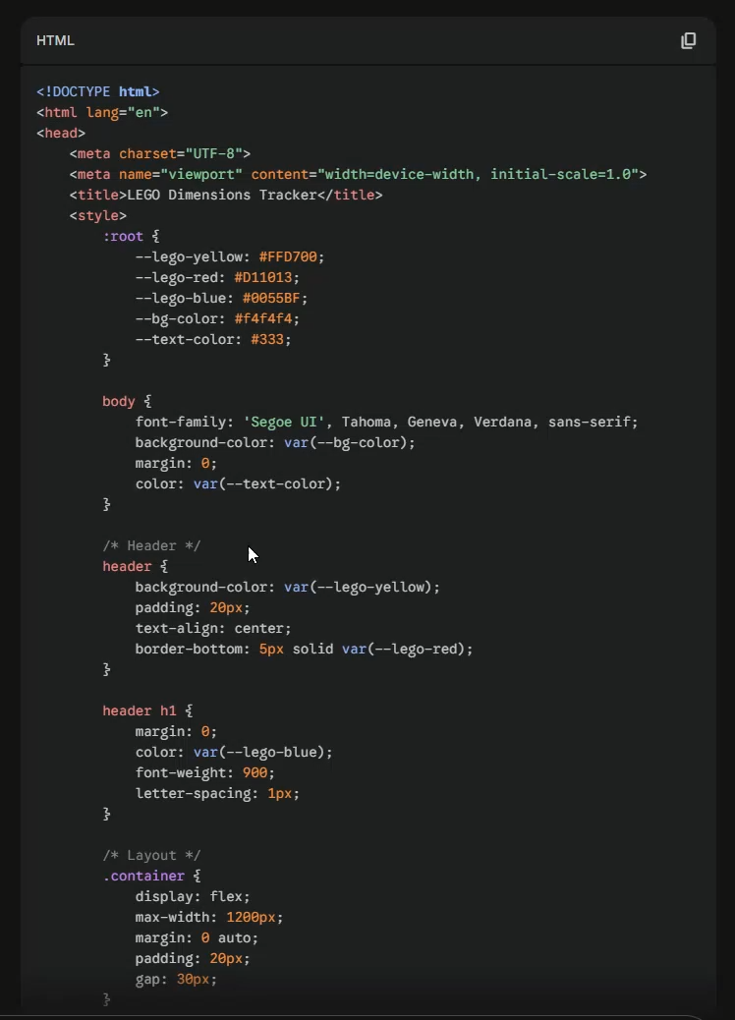
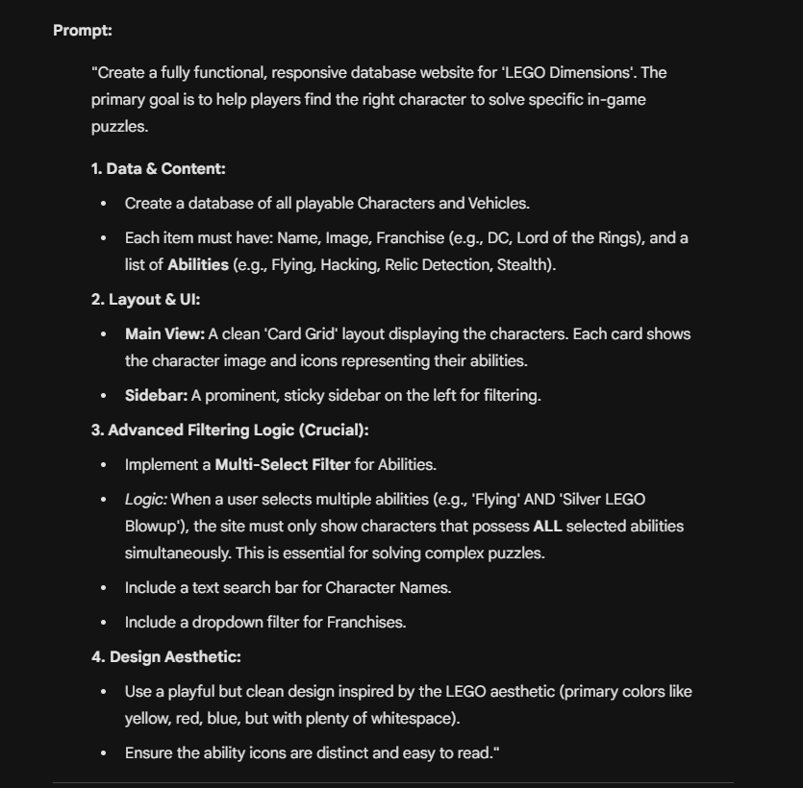
VAN PROMPT NAAR CODE

Slide 5
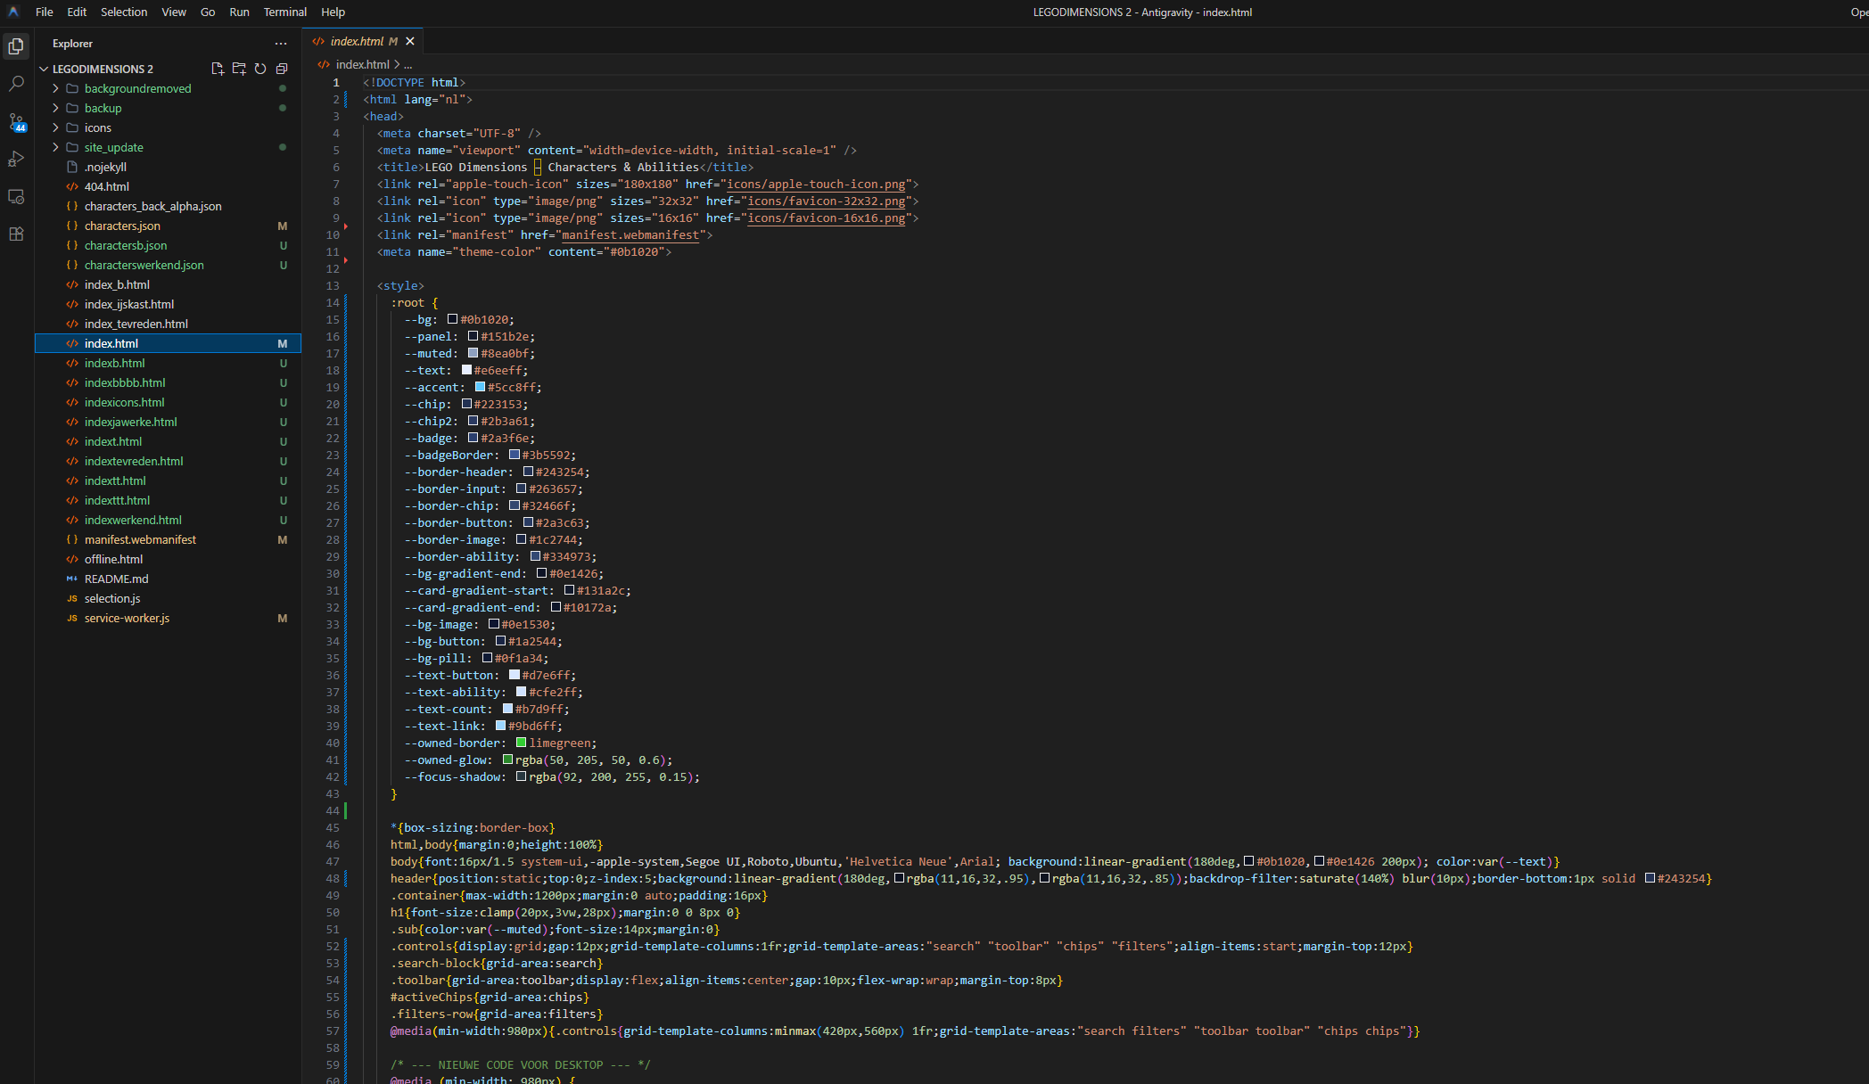

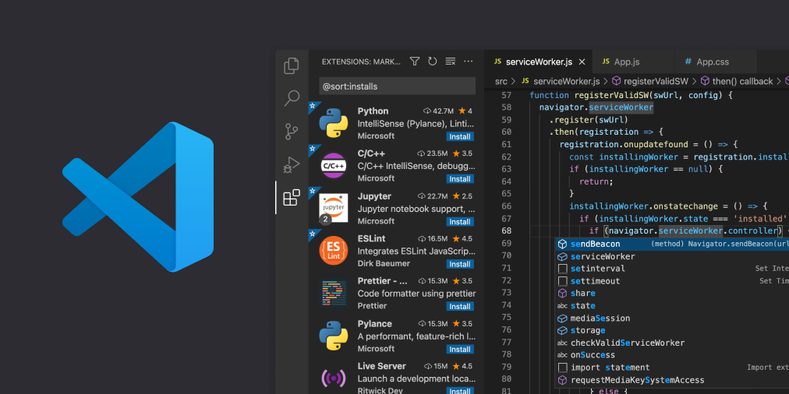
CODE BEWERKEN
Heb je Gemini PRO?
Agent Manager*
Automatisch
Gratis
Handmatig

Slide 6
OPENEN / ONLINE ZETTEN

Slide 7
Wat kun je verwachten?
Fase 1 Intro: Korte uitleg: Wat is vibecoding en waar wordt het voor gebruikt?
Inspirerende praktijkvoorbeelden
Fase 2 Workshop: Zelf aan de slag met Canva AI en Gemini Pro
Werken met Visual Studio Code/Antigravity
Fase 3 Afsluiting: Project koppelen aan GitHub en online zetten
Tips om thuis verder te oefenen

Slide 8
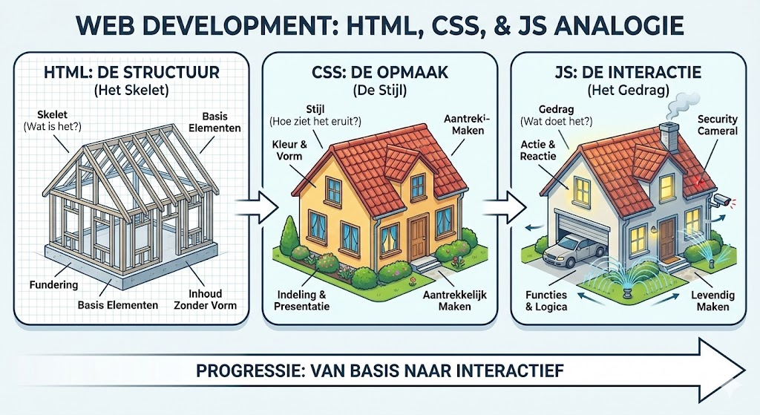
Fase 1 Intro: Korte uitleg: Wat is vibecoding?
Code laten schrijven met GenAI tools, zoals ChatGPT, Gemini, Antigravity, Github Co Pilot → Het is een avontuur, je leert coderen door te doen
Onder andere en vaak: HTML, CSS, JS
HTML = Wat staat er op de pagina
CSS = Hoe ziet het eruit
JS = Wat doet het als ik erop klik?
Dit kan je combineren in 1 bestand

Slide 9
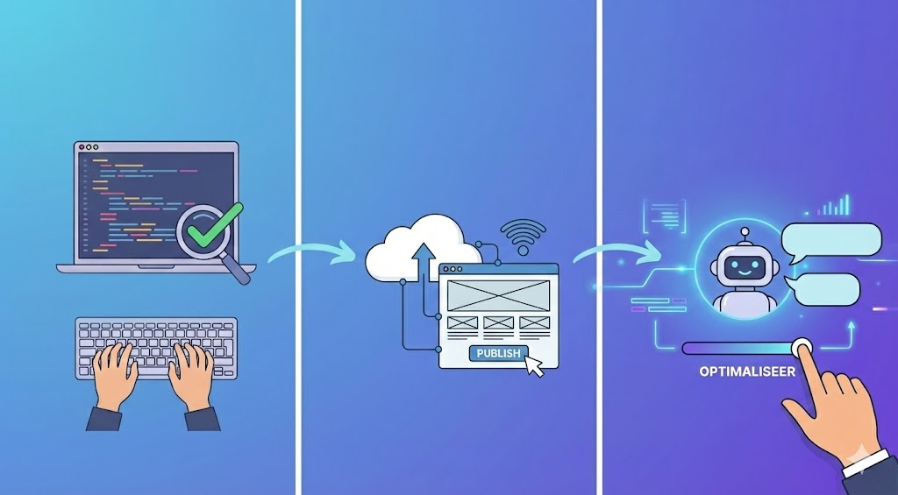
Wat is vibecoding? Het proces
Stap 1: Heb je een code? En heb je hem gecheckt/getest?
OPTIONEEL:
Stap 2: Online zetten
Stap 3: Verbeteren → Doorprompten / nudgen. Je kan altijd je versie verbeteren.
ERROR 404 / Foutcodes → Leren

Slide 10

Inspirerende voorbeelden
MBOTech, overzicht toepassingen AI, VR, AR, XR, IoT
LEGO Dimensions, overzicht karakters en abilties + uitgebreide filter opties
Cobblemon mods dashboard, data snel inzichtelijk en overzichtelijk maken
Ideeën voor jullie:
Jaarverslag / Data / Informatie → inzichtelijk in kaart brengen met bijv. Dashboard
Wat is er nog niet online, of wil je niet voor betalen? PDF converter / QR Code generator
Website voor een vereniging / dorp / project
Een gepersonaliseerd dashboard → Behoeften
Canvas heeft HTML → Je kan je code in Canvas zetten

Slide 11
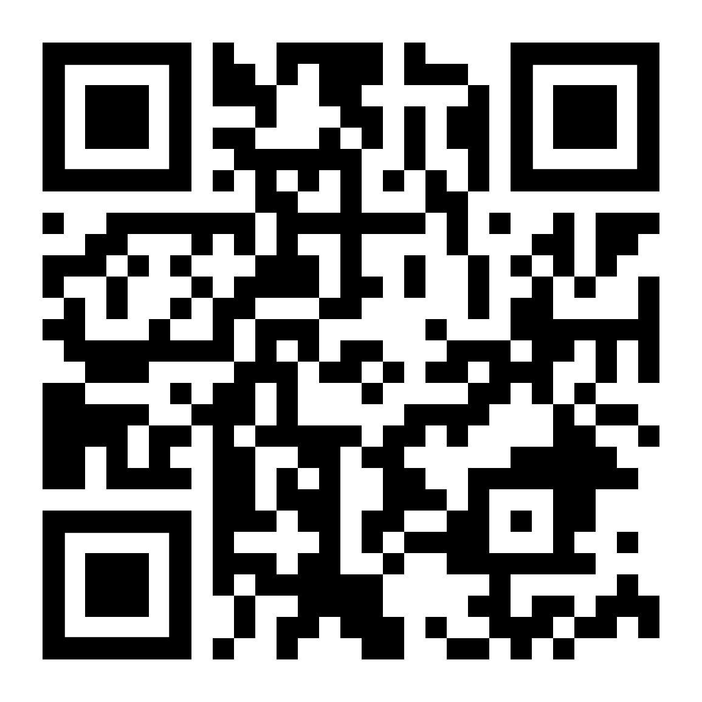
Fase 2 Workshop: Zelf aan de slag
Bedenk een probleem wat je wilt oplossen → Wellicht lastig voor nu, maar zie het als ondernemen → Begin klein en simpel, als je meer kennis hebt, ga geavanceerder
Blijven prutsen, blijven proberen, blijven prompten → Niet opgeven
Gemini PRO → tot 9 december gratis jaarabonnement
Download Antigravity, deze heeft Agent Manager*
Geen fan van Google? Visual Studio Code
Idee → Prompt → Code → Opslaan → Openen OF Online zetten
*= instellingen Agent Manager

Slide 12




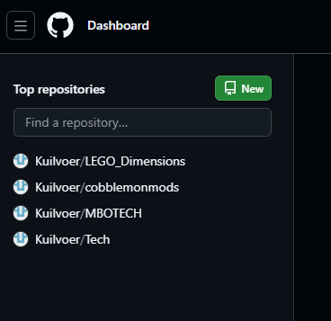
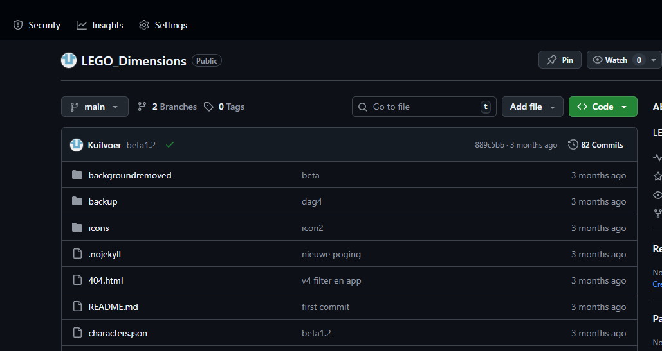
Zelf aan de slag / Online zetten intro
Lokaal
Online
Github, plek waar je code online kan zetten, en kan delen met anderen
Gebruiksvriendelijkheid minder dan Vibecoden an sich → Vergt meer stappen en geduld
Stappenplan, voor als je daar klaar voor bent of mee naar huis → Huiswerk ☺

Slide 13
Zelf aan de slag
Maak dit als één enkel HTML-bestand met interne CSS en JavaScript.
Lijst met ideeën om te experimenteren → Ideeën vloeien voort uit problemen
Werk/studie
Rubric calculator → cijfers uitrekenen → dat kan al?
Jaarverslag / financiën in kaart brengen (data?) → KPI dashboard
Transcriptie analyse → Trefwoorden uit transcriptie markeren
Memory card / Quiz generator voor docent en student → upload de data of hoofdstukken → maak een interactieve quiz om te oefenen…
Privé
Data of informatie van een hobby inzichtelijk en overzichtelijk maken → LEGO Dimensions
Verzameling catalogus → Je verzameling inzien of spaarlijst maken
Verbouwing / Nieuwbouw calculator
Geadvaneerd: Persoonlijk dashboard, met bijv. koppelingen van het weer, beleggingen | API → Geduld
Simpel
Website van je dorp / stad maken, een soort Wikipedia + → geef de data aan de LLM, in een bestand bijv. → stijl 80s? / Romeinse tijd
Pokemon Battle Simulator

Slide 14

Afsluiting: Project koppelen
Wat heb je gemaakt?
Mocht je tevreden zijn met je prototype / code, en wil je hem graag delen?
Github repo aanmaken en stappen doorlopen om hem live te zetten
Je kan zelf een URL bedenken
Next level is een domein inkopen en koppelen
The sky is the limit

Slide 15
Tips om thuis verder te oefenen
Visual Studio Code met Github CoPilot → Gemini PRO met Antigravity
Experimenteer hoe Agentic je wilt werken, wil je in control blijven, of laat je het gaan?
Blijven prutsen, blijven proberen, blijven prompten → Niet opgeven
Python, Pokemon Battle Simulator, 1 bestand → Complete websites met ingeladen data
Ideeën komen vanzelf, experimenteren = leren
Niet opgeven, instapdrempel hoog, maar daarna wordt het beter

Slide 16

Einde workshop
Rody Damman
LinkedIn
rdamman@deltion.nl
Laat je e-mailadres achter als je de PowerPoint wilt ontvangen

